Slide 1

Gemini
(Gemini API)

Slide 2
Contents
Gemini API

Slide 3
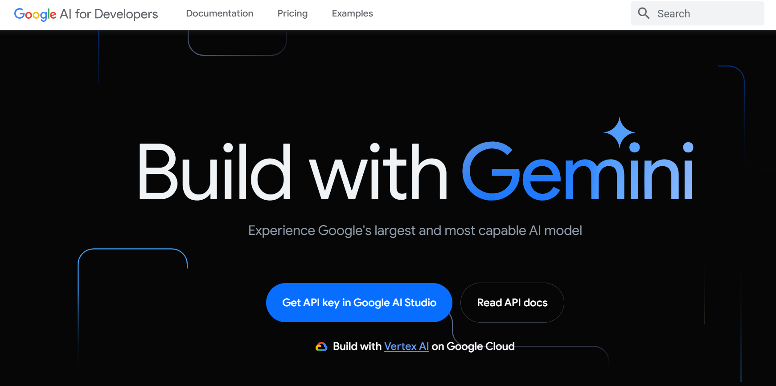
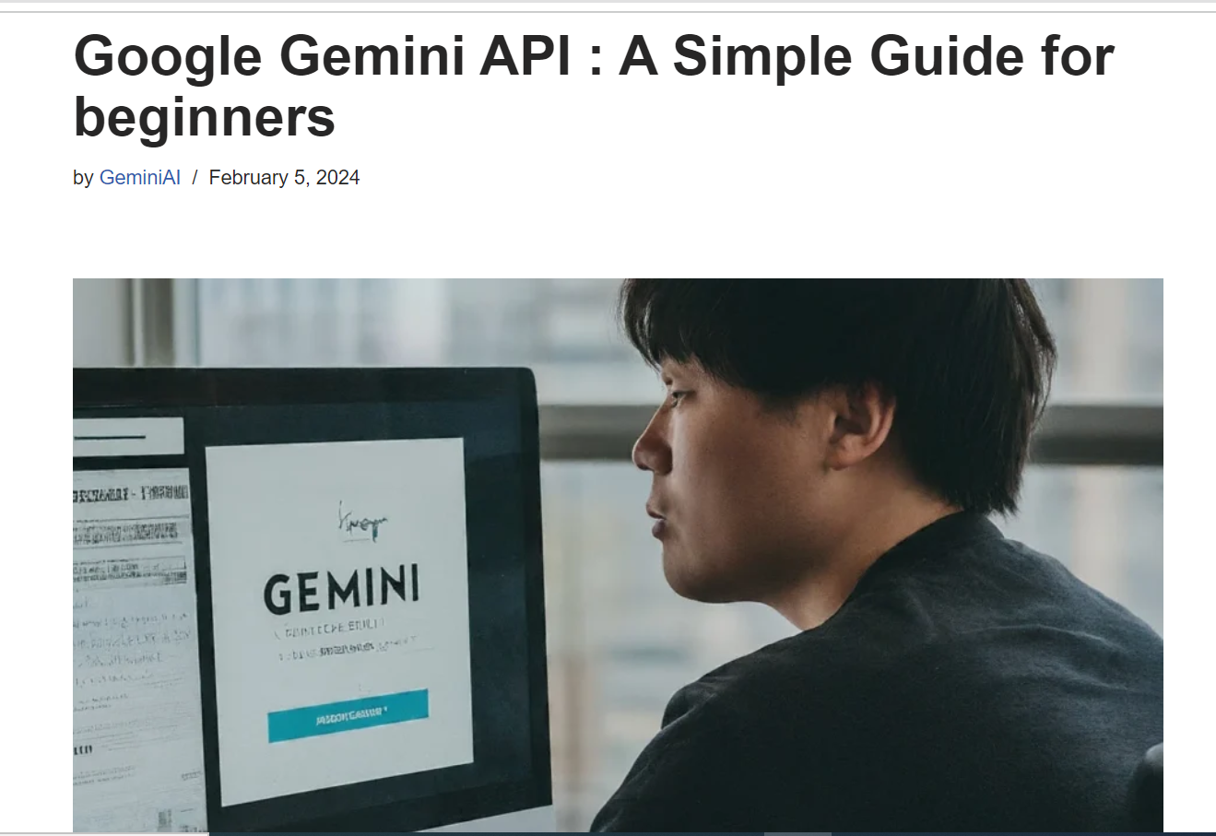
https://ai.google.dev/

Slide 4
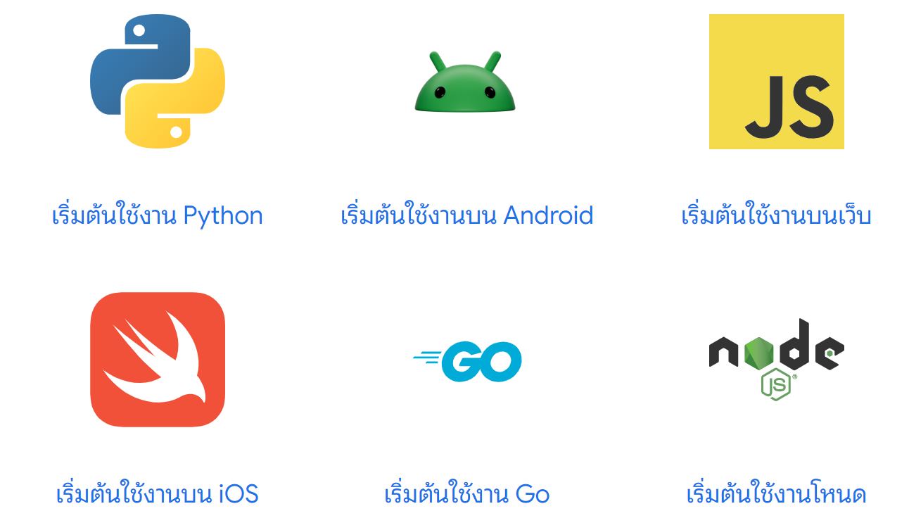
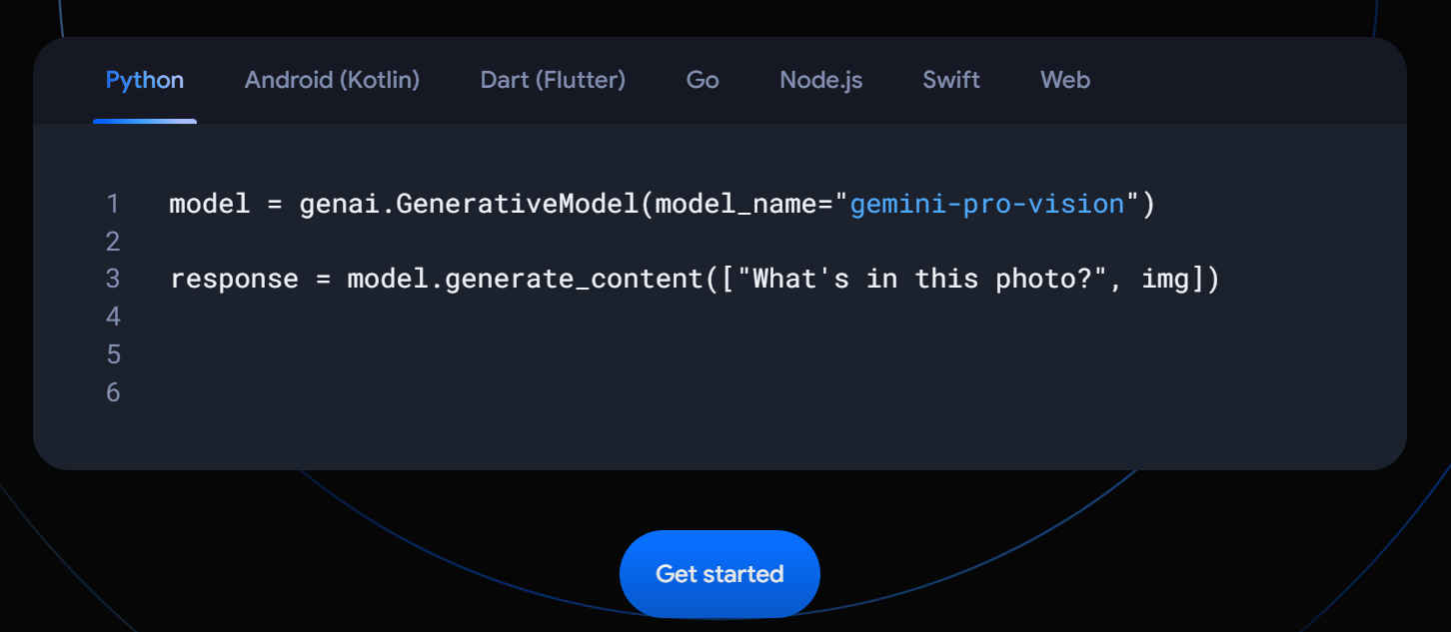
Gemini API
https://ai.google.dev/

Slide 5
Java Script (Gemini API)
Gemini API (GoogleGenerativeAI)
model: "gemini-pro"
prompt = "You are a helpful assistant capable of generating software test cases. The system shall allow users to securely login with a username and password."

Slide 6
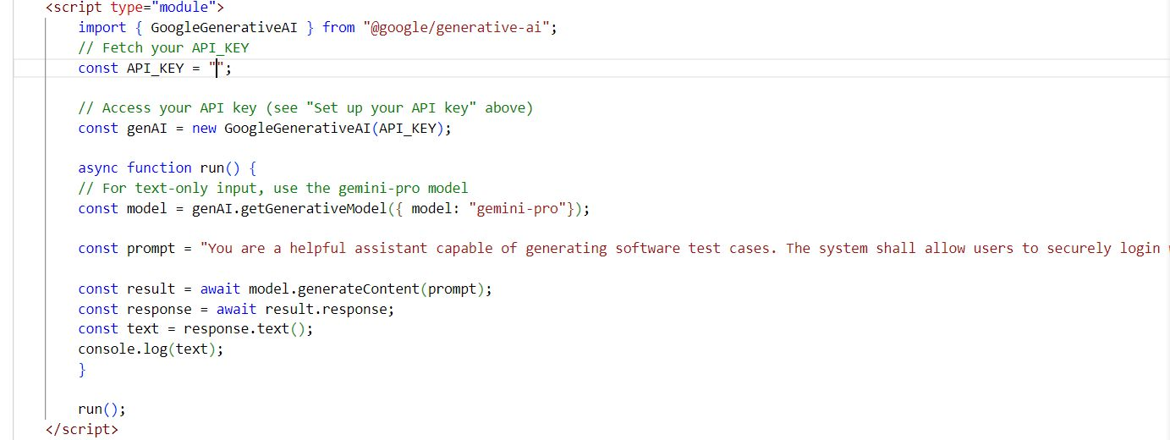
Java Script (Gemini API)

Slide 7
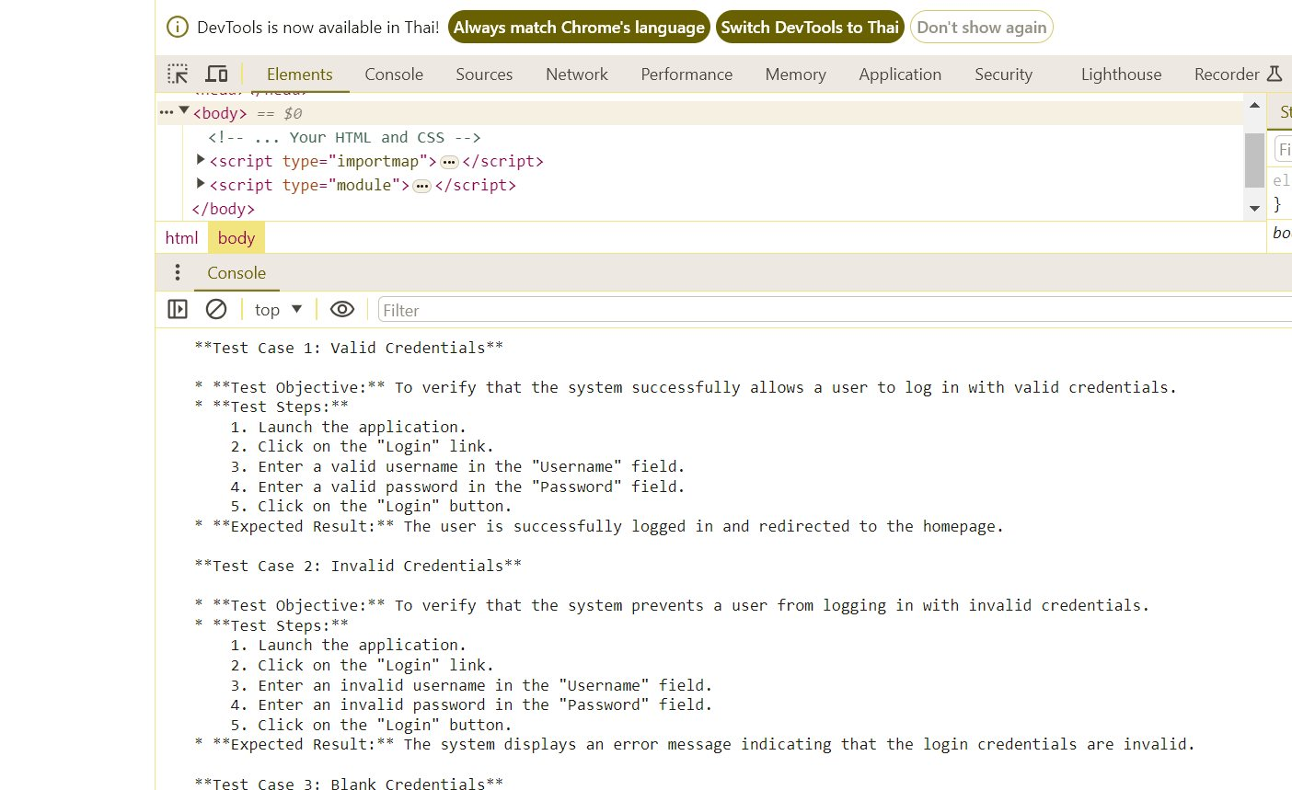
Java Script (Gemini API)

Slide 8
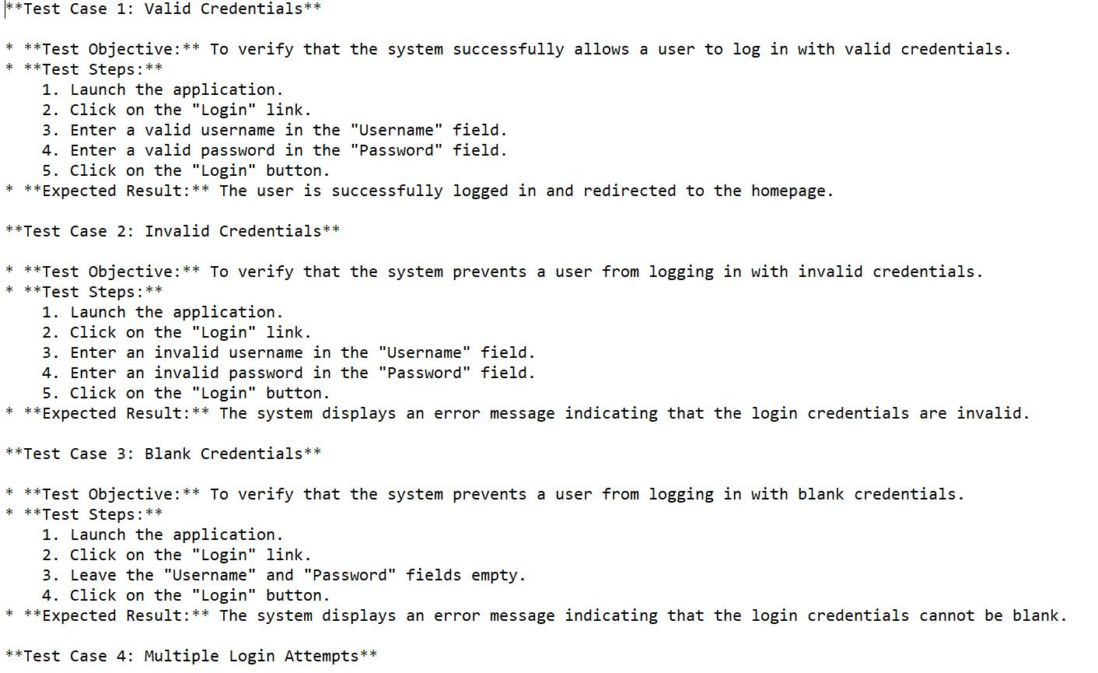
Java Script (Gemini API)

Slide 9
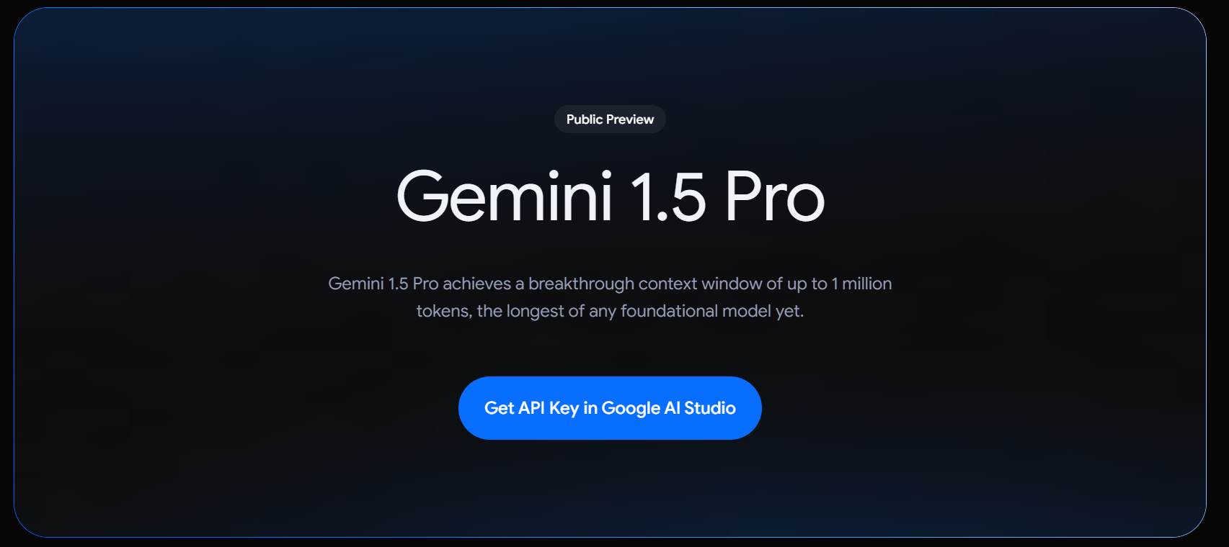
Gemini 1.5 Pro
genAI.getGenerativeModel({ model: "gemini-1.5-pro-latest"})

Slide 10
Gemini API
model: "gemini-pro"
model: "gemini-1.5-pro-latest"
model: "gemini-pro-vision“
model: “gemini-1.0-pro”
model: “gemini-1.5-pro”
model: “gemini-1.5-flash”

Slide 11
กำหนดค่าพารามิเตอร์โมเดล
const generationConfig = {
stopSequences: ["red"],
maxOutputTokens: 200,
temperature: 0.9,
topP: 0.1,
topK: 16,
};
const model = genAI.getGenerativeModel({ model: "MODEL_NAME", generationConfig });

Slide 12
Web
https://www.w3schools.com/jsref/event_onclick.asp

Slide 13
Web features
เรียกใช้ prompt ผ่านเว็บ แสดงผลผ่านทาง console
test-gemini
เรียกใช้ prompt ผ่านเว็บ แสดงผลผ่านทางหน้าเว็บ
test-gemini-2
เรียกใช้ prompt โดยผ่านฟอร์ม
test-gemini-3

Slide 14
Web features (1)
ตั้งชื่อหัวข้อให้เป็นภาษาอังกฤษ
test-gemini-4
แต่งประโยคภาษาอังกฤษ
test-gemini-5
เสนอไอเดีย พิมพ์เรื่องที่ต้องการจะเขียน
test-gemini-6

Slide 15
Web features (2)
สรุปเนื้อหาจากข้อความ
test-gemini-7
ตรวจสอบคำผิด และบอกจุดที่ผิด
test-gemini-8
แปลงตัวเลข ให้เป็นคำอ่านภาษาไทย
test-gemini-9
แสดงรายการคำศัพท์จากประโยคพร้อมคำแปลภาษาไทย
test-gemini-10

Slide 16
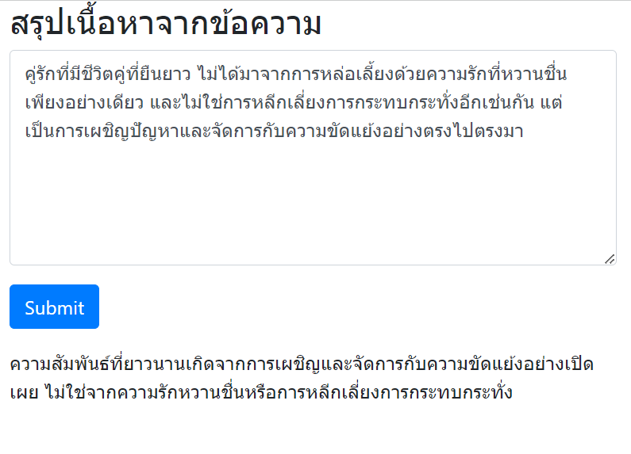
example

Slide 17
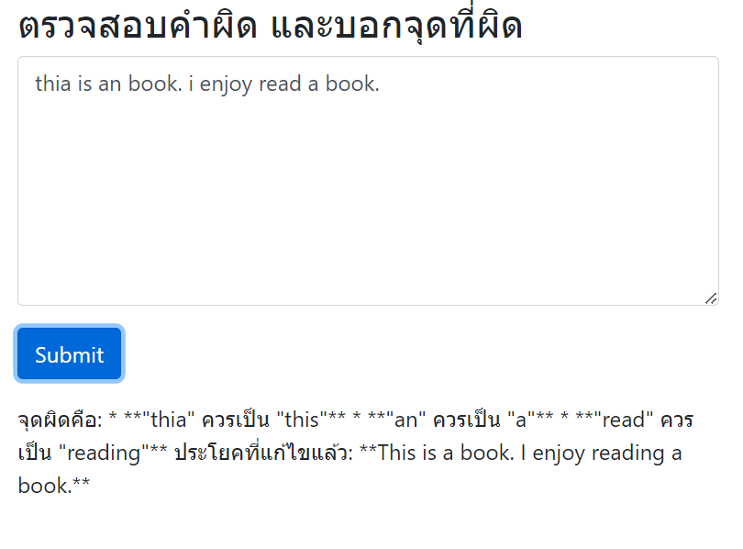
example

Slide 18
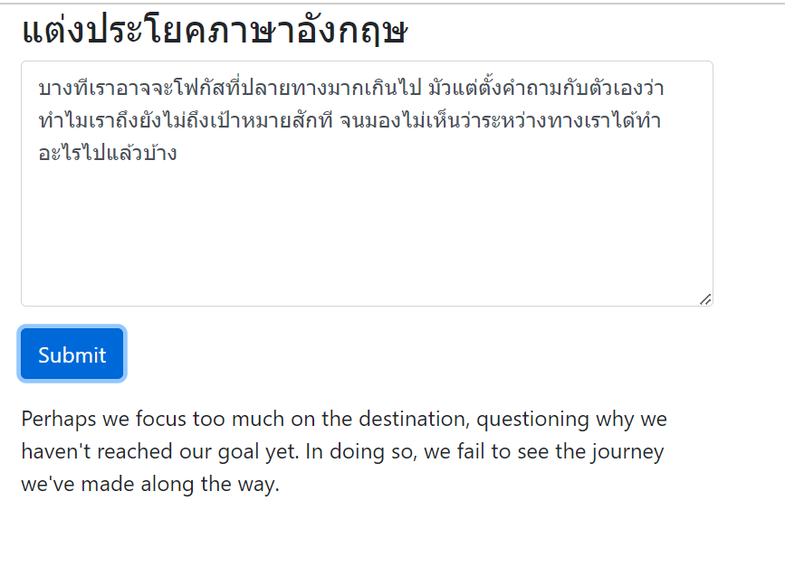
example

Slide 19
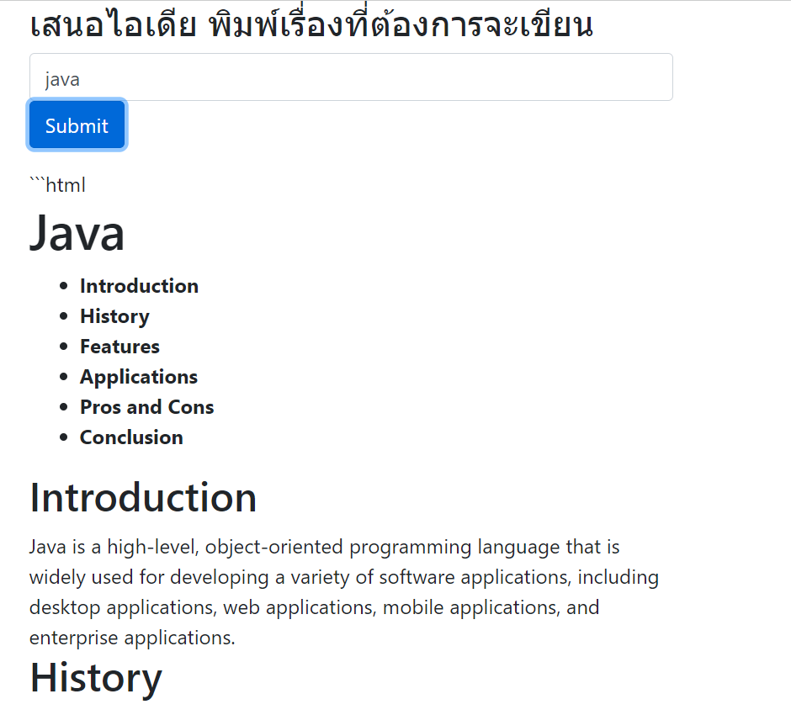
example

Slide 20
Gemini API (1.0 and 1.5 pro)
gemini-math-1pro
gemini-math-15pro

Slide 21
สร้างการสนทนาแบบหลายมุมมอง (แชท)
หากต้องการสร้างการสนทนาแบบมัลติเทิร์น (เช่น แชท) ให้ใช้โมเดล gemini-pro และเริ่มต้นแชทโดยเรียกใช้ startChat() จากนั้นใช้ sendMessage() เพื่อส่ง ข้อความสำหรับผู้ใช้ใหม่ ซึ่งจะต่อท้ายข้อความและการตอบกลับประวัติการแชทด้วย
มี 2 ตัวเลือกที่เป็นไปได้สำหรับ role ที่เชื่อมโยงกับเนื้อหาในการสนทนา ดังนี้
user: บทบาทที่แสดงข้อความแจ้ง ค่านี้เป็นค่าเริ่มต้นสำหรับการเรียก sendMessage และฟังก์ชันจะส่งข้อยกเว้นหากมีการผ่านบทบาทอื่น
model: บทบาทที่ระบุคำตอบ บทบาทนี้สามารถใช้เมื่อเรียกใช้ startChat() ด้วย history ที่มีอยู่
https://ai.google.dev/gemini-api/docs/get-started/web?hl=th

Slide 22
example
gemini-1-history
test-gemini-form-history

Slide 23
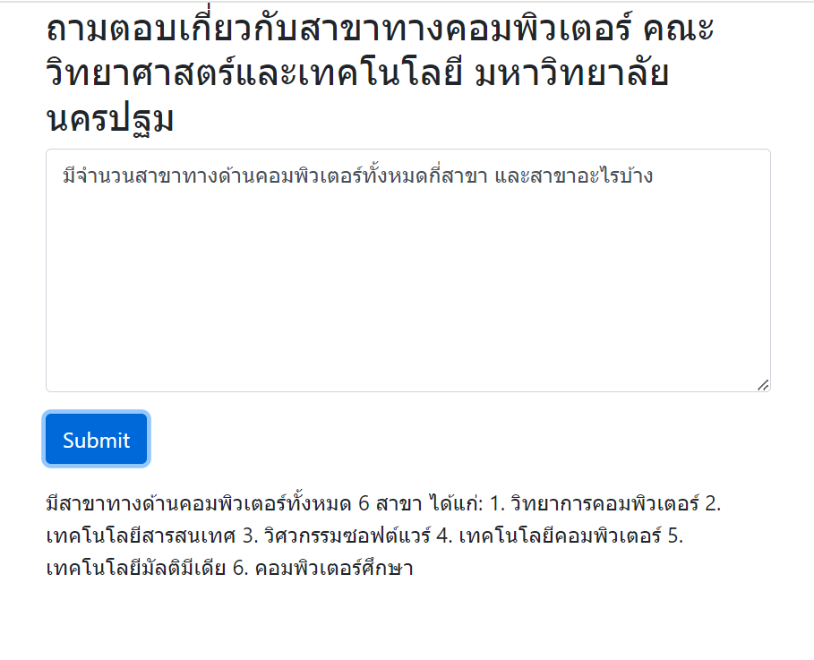
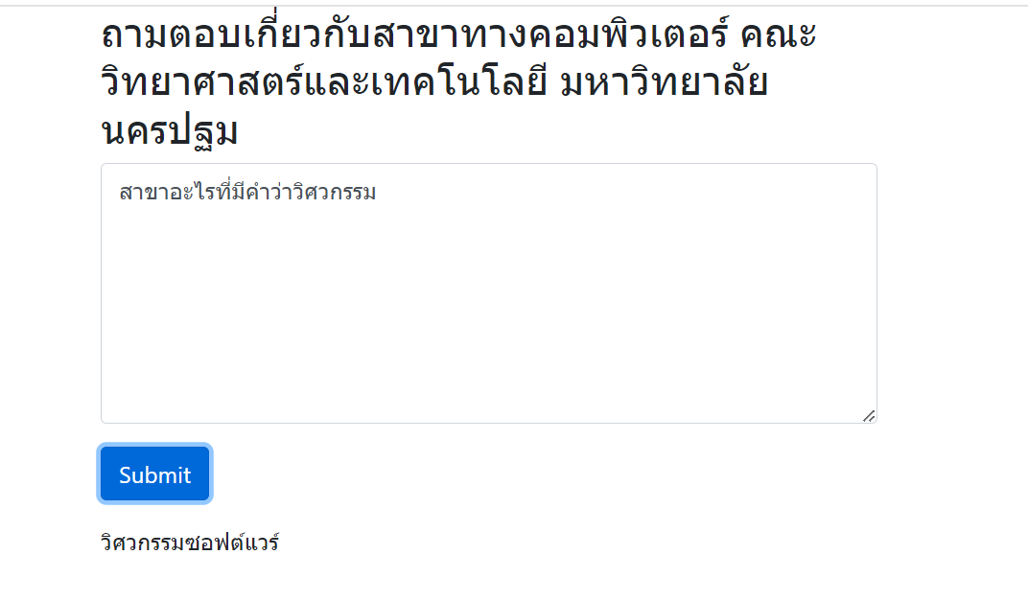
สนทนาแบบหลายมุมมอง

Slide 24
Gemini API Tuned model

Slide 25
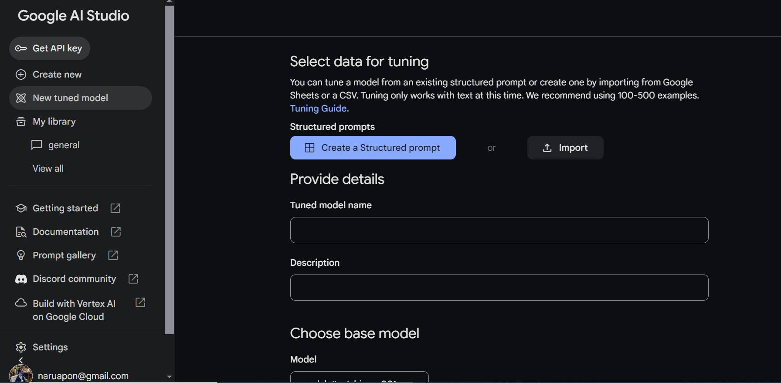
Tuned model

Slide 26
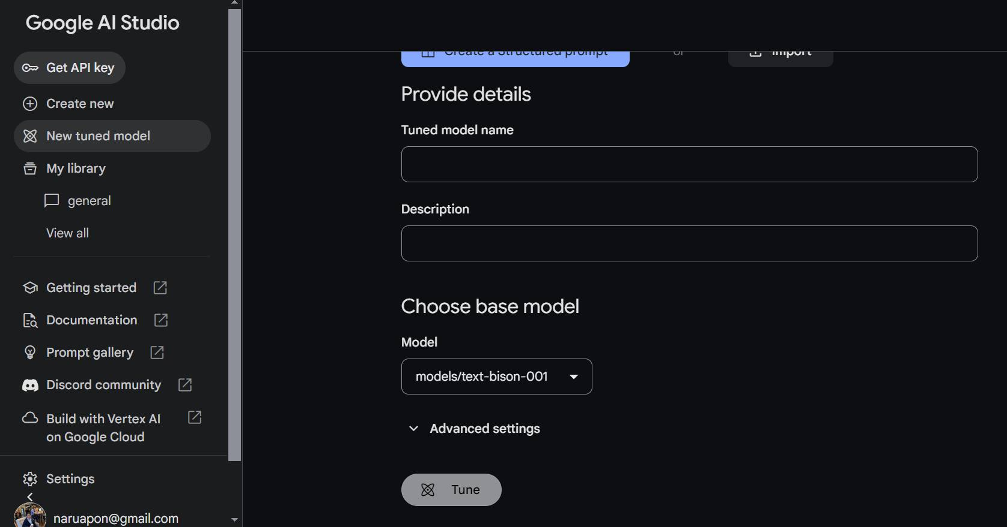
Tuned model

Slide 27
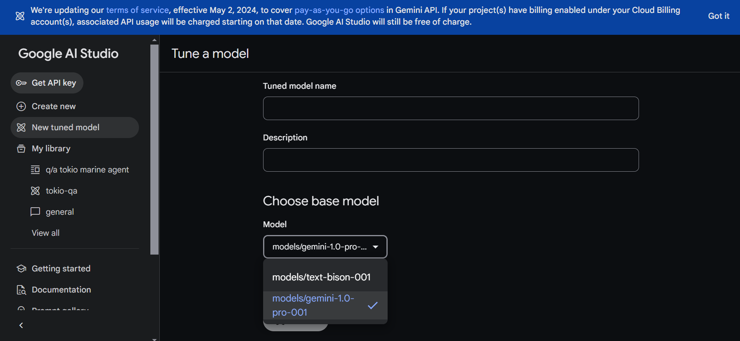
Tuned model

Slide 28
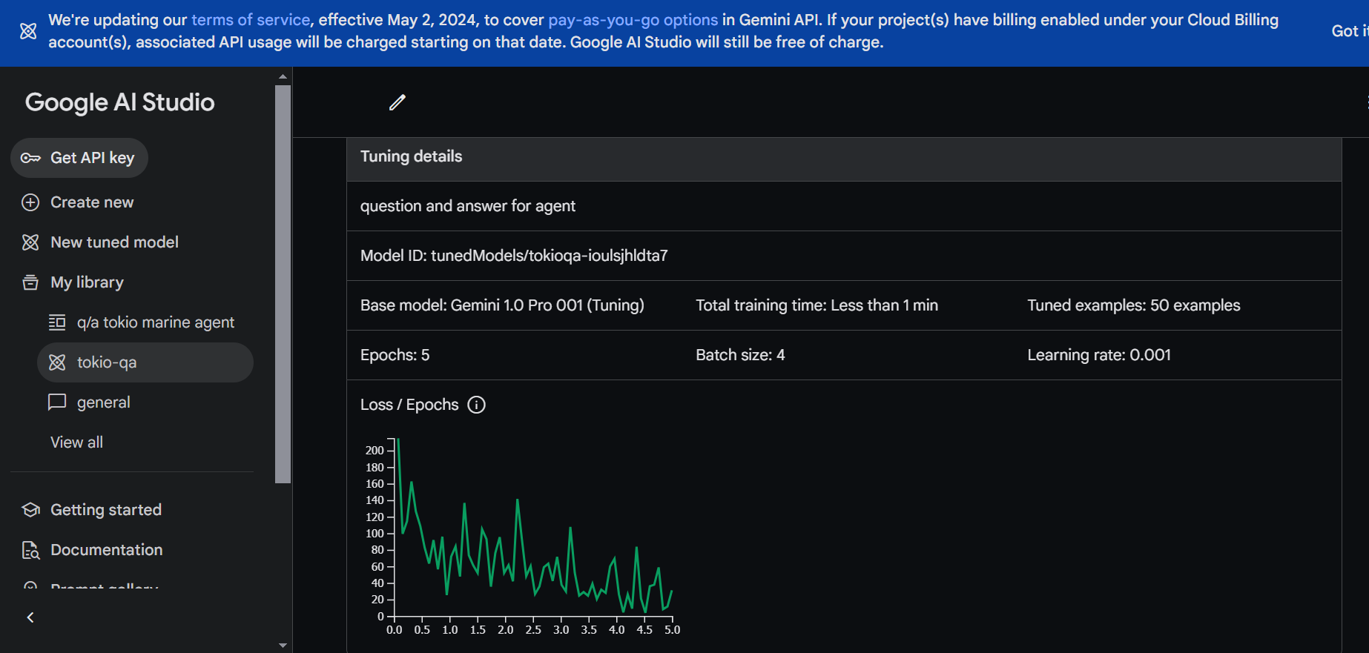
Tuned model

Slide 29
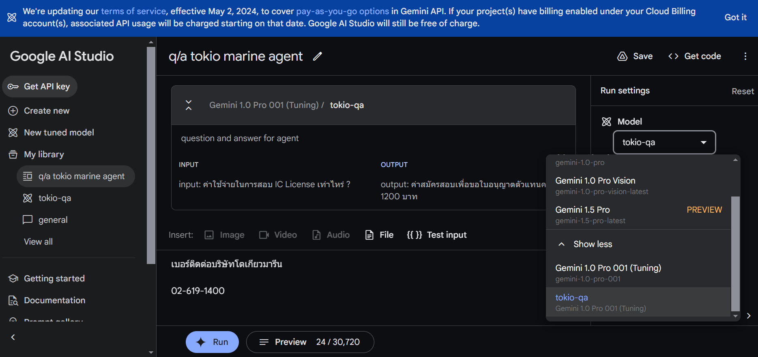
Tuned model

Slide 30
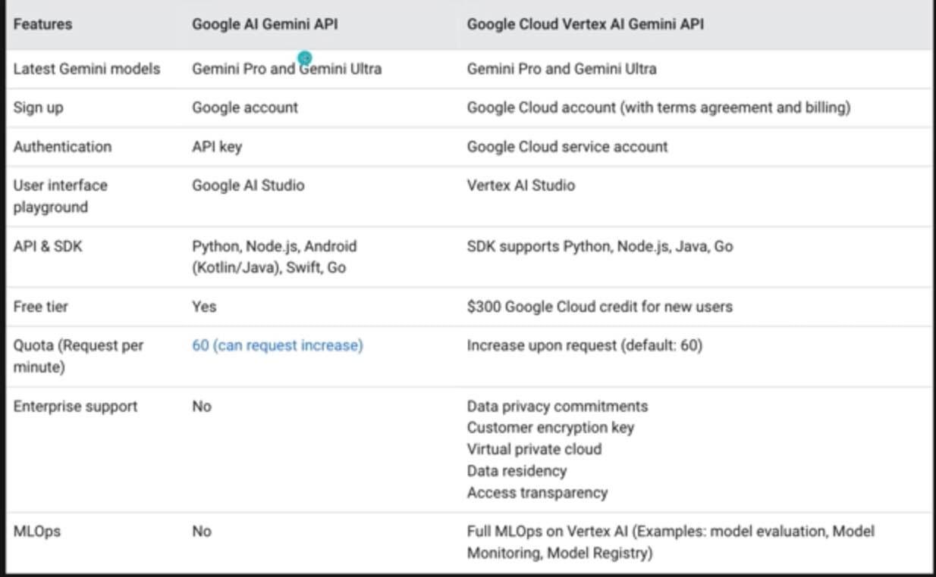
Gemini AI API and Vertex AI (Gemini API)

Slide 31
Vertex AI

Slide 32
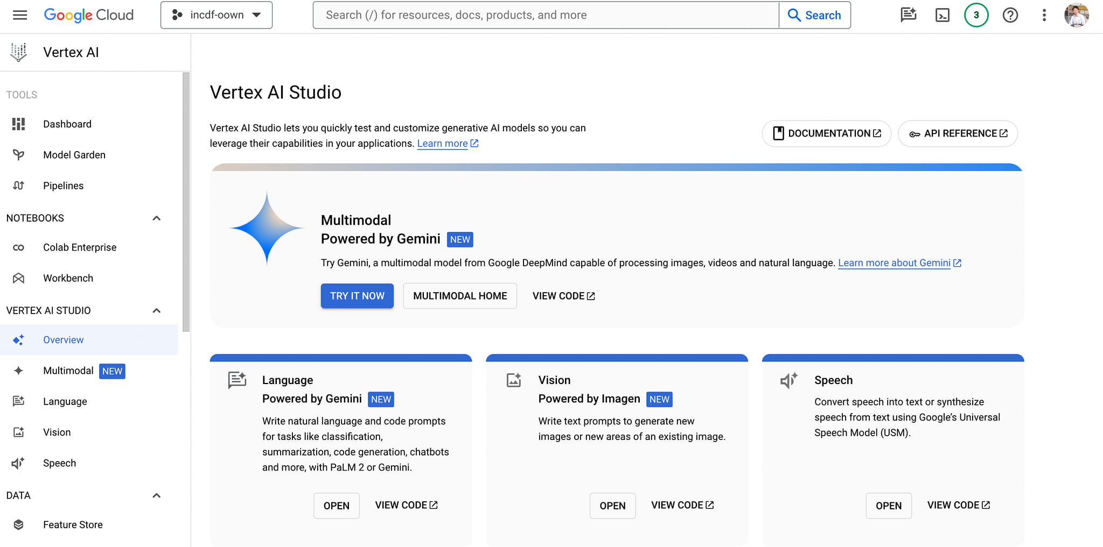
Vertex AI

